Slide 1
Ralf Hauenschild
Versuchsbeschreibung in
HTML
Virtuelles Praktikum
April, 30th 2014

Slide 2
Virtuelles Praktikum
Ziel
Erstellung umfassender Versuchs-/Stationsbeschreibungen als Websites
Wiederholung des Stoffs
Input von vorherigen Semestern
Veranschaulichung und Einstiegshilfe für kommende Semester
Jede Gruppe stellt eine Station vor
Die besten Seiten werden online gestellt und ersetzen die Vorjahresversionen
Alte Seiten als Orientierung, aber kein Copy-Paste!
http://www.pharmazie.uni-mainz.de/AK-Helm/253_DEU_HTML.php
Gute Gelegenheit, HTML kennenzulernen und in Webdesign reinzuschnuppern

Slide 3
Hintergrund
HTML
Hypertext Markup Language
Quellcode
Semantische Strukturierung (Grammatik)
Keine Formatierung (Browser interpretiert und zeigt in eigenem Stil ein)
Beispiel:
<!DOCTYPE HTML PUBLIC "-//W3C//DTD HTML 4.01//EN" "http://www.w3.org/TR/html4/strict.dtd"> <html>
<head>
<title>Titel der Webseite</title>
<!-- weitere Kopfinformationen -->
<!-- Kommentare werden im Browser nicht angezeigt. -->
</head>
<body>
<p>Inhalt der Webseite</p>
</body>
</html>
Erweiterungen: Cascading Style Sheets (CSS)

Slide 4
Anwendung
Werkzeuge und Inhalte
Tags - Struktur
Kommentare - zur eigenen Orientierung
<html>
<head>
<title>Virtuelles Praktikum: Abschlussanalyse</title>
<meta http-equiv="Content-Type" content="text/html; charset=iso-8859-1">
<link href="../css/main.css" rel="stylesheet" type="text/css">
</head>
<body>
<!-- ANFANG ÄUSSERSTER CONTAINER -->
<div id="root">
<!-- ANFANG LOGO CONTAINER -->
<div id="container-logo"> <img src="../images/logo_uni-mainz.jpg" width="248" height="250" alt="Logo Uni Mainz"> </div>
<!-- ENDE LOGO CONTAINER -->
…
Seiten
Unabhängige HTML-Dokumente, die verlinkt und eingebunden werden können
Frames
Optische Strukturierung / Unterteilung der Website
(Hyper-)Links (Verknüpfungen)
Externe (absolute) Links
Interne (relative) Links
Sprungmarken
Bilder, Videos

Slide 5
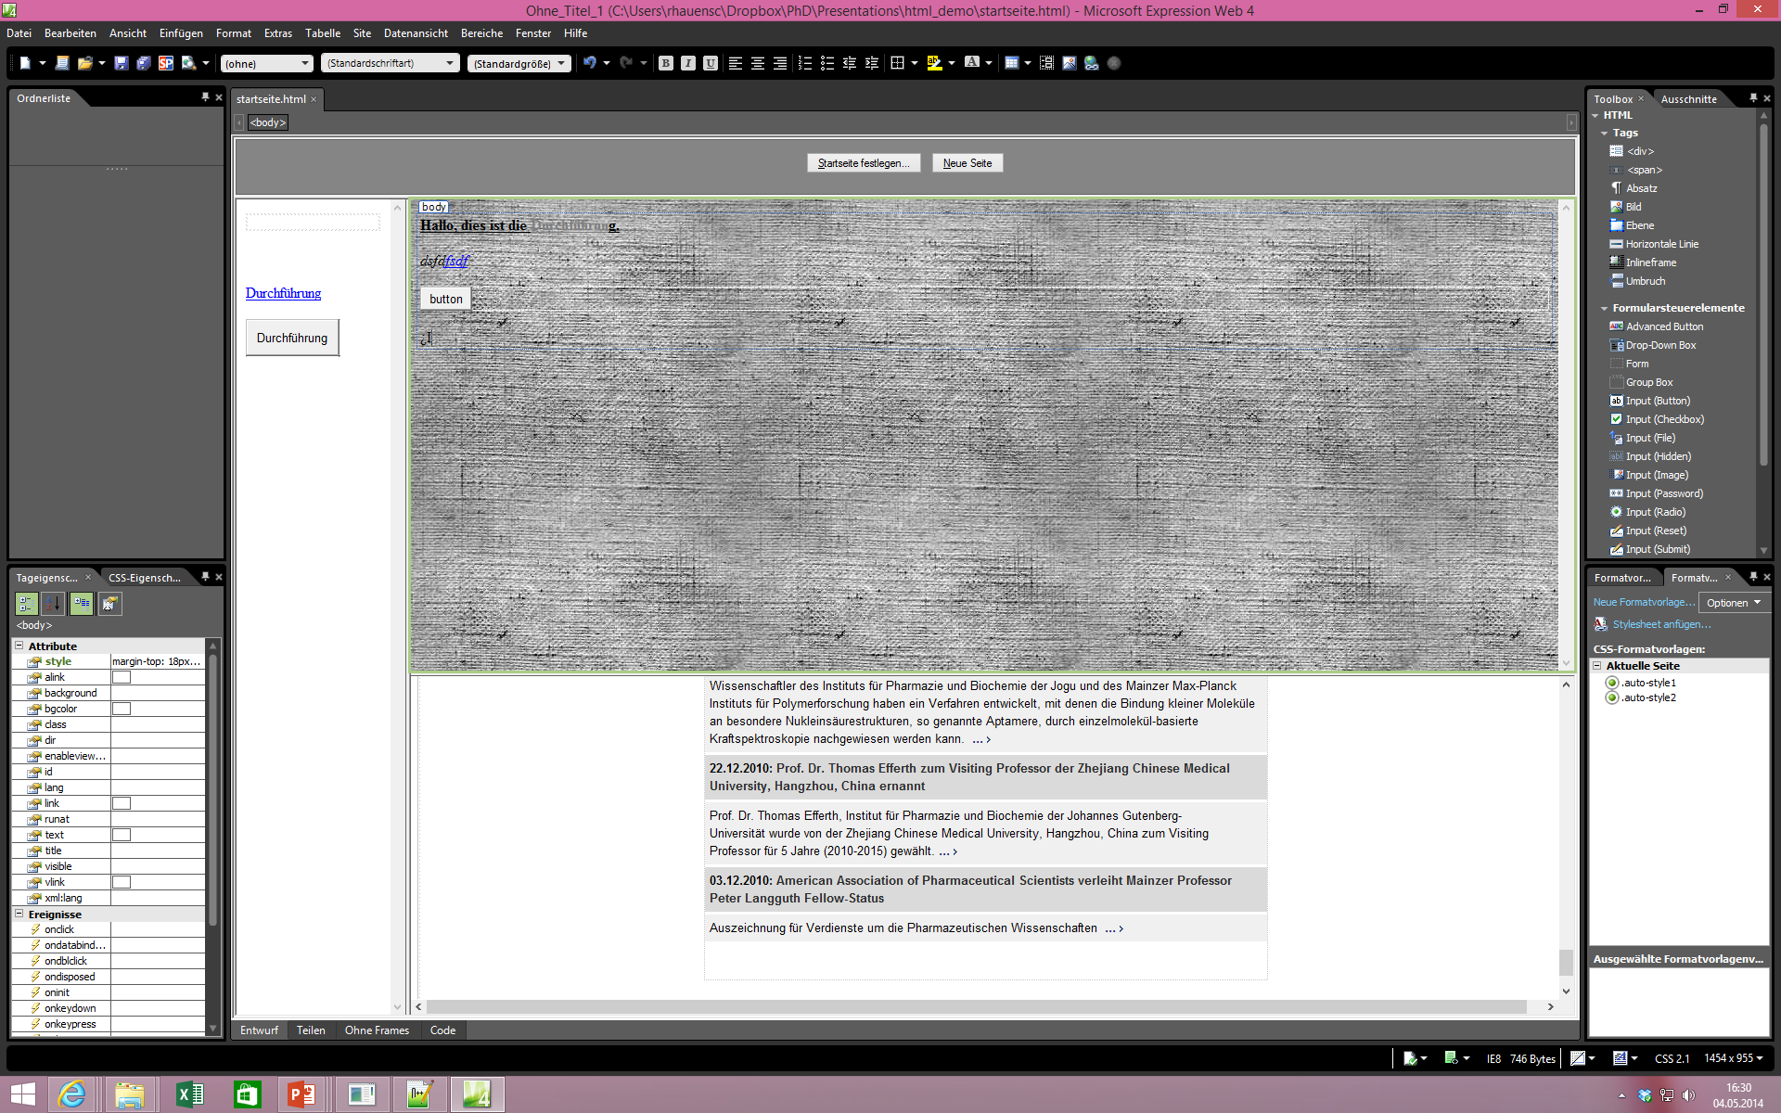
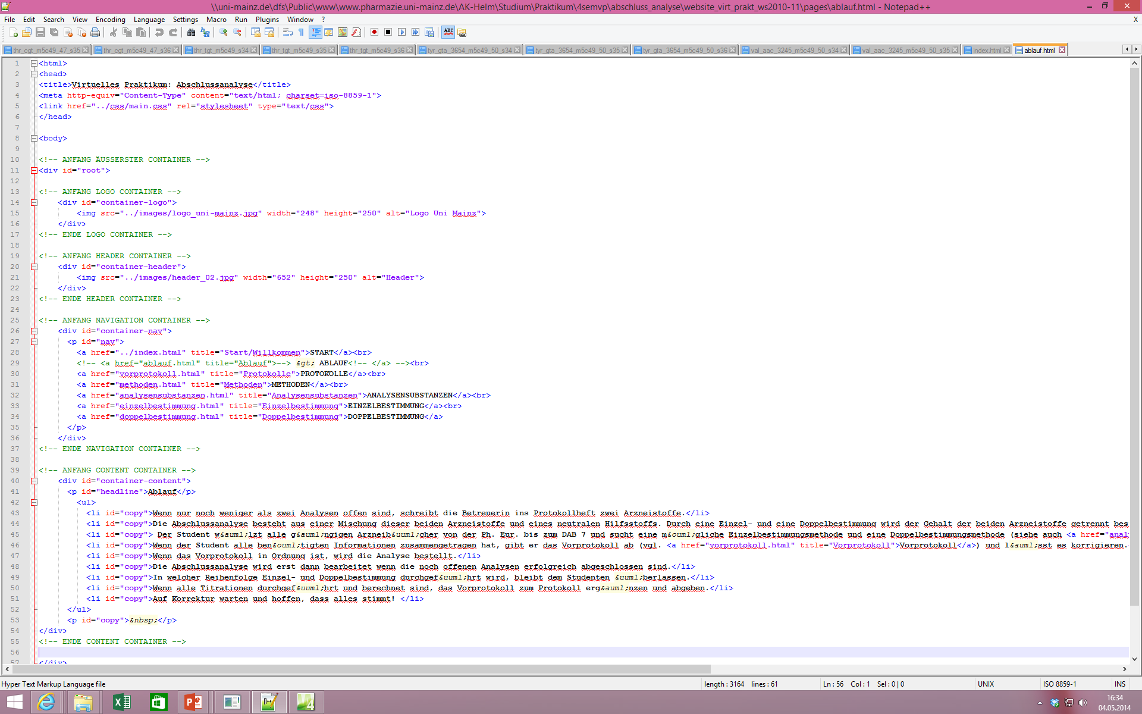
Software
Microsoft Expression Web (vorher Frontpage)
WhatYouSeeIsWhatYouGet ? … ungefähr
Notepad++ : Plain Text Editor →
Alternative: Adobe (Macromedia) Dreamweaver

Slide 6
Orientierung
Beispiele früherer Semester
Frames
CSS, div-Container

Slide 7
Inhalt und Struktur
Virtuelles Praktikum - Aufbau
Theorie
Grundlagen
Versuchsaufbau
Physikalische Größen
Durchführung & Einsatz der Geräte
Arbeitsschritte
Sicherheitsaspekte
Auswertung der Ergebnisse
Excel
Visualisierung
Interpretation
Sonstiges: Tips & Tricks, MC-Fragen (geschwärzter Text), neue Ideen…

Slide 8
Demo
Testseite & Beispiele
Schnelldurchgang in Expression Web
Fertige Seiten

Slide 9
Viel Spaß!

